Slide 1


FlexShare
Rožle Palčar, Krško 2013

Slide 2

Kdaj začnemo razmišljati o FlexShare funkciji?
Testni/razvojni sistemi z obremenitvijo diskovnega sistema upočasnjujejo performančno kritične sisteme
Sistemski procesi upočasnjujejo dostop do uporabniških podatkov
Želimo regulirati uporabo pomnilnika

Slide 3
Kdaj bo optimizacija s pomočjo FlexShare prišla do izraza?
CPU je visoko utiliziran
Veliko število istočasnih zahtevkov

Slide 4
Kdaj optimizacija s pomočjo FlexShare ne bo bistveno izboljšala delovanja?
Ozko grlo so diski
(v tem primeru najbolj učinkovito težavo rešita Martina ali Marko)

Slide 5

Kaj omogoča FlexShare?
Relativno prioritiziranje volume-ov
Relativno prioritiziranje sistemskih opravil v primerjavi z uporabniškimi
Nastavitev uporabe pomnilnika

Slide 6

FlexShare – princip delovanja
Vse nastavitve se izvajajo na ravni volume-a in se lahko spreminjajo med delovanjem.
Prioritizacija deluje na ravni posamezne WAFL operacije
  WAFL operacija je vsak bralni/pisalni zahtevek
  WAFL operacije se ločijo na sistemske in uporabniške
FlexShare ne pospeši posamezne WAFL operacije ampak jih samo razporeja za izvajanje glede na prioriteto volume-a.

Slide 7
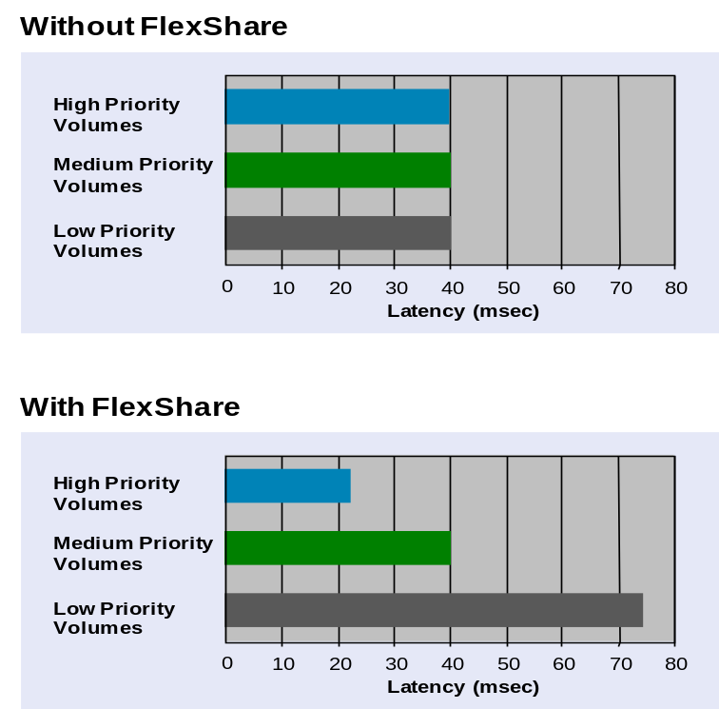
FlexShare – princip delovanja

Slide 8
FlexShare – princip delovanja
Ob vklopljeni funkciji FlexShare se aktivira Processing Bucket v katerega se beležijo vse zahtevane WAFL operacije.
Vsak volume z nastavitvijo FlexShare prioritete ima lasten Processing Bucket
Za volume, kateri nimajo nastavitve prioritete, se WAFL zahtevki beležijo v default Processign Bucket.
Ob izklopu FlexShare funkcije WAFL operacije obidejo Processign Bucket

Slide 9
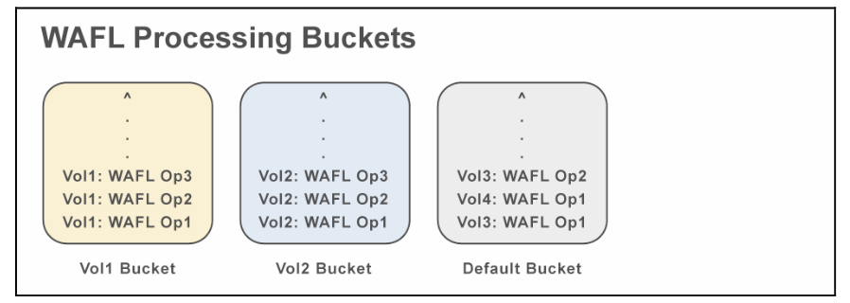
FlexShare – princip delovanja

Slide 10
FlexShare - princip delovanja
Zaporedje razporejanja WAFL operacij
Operacije so razporejene relativno glede na nastavitev volume-ov
Operacije so razporejene relativno glede vrsto WAFL operacije (sistemske ali uporabniške operacije).

Slide 11
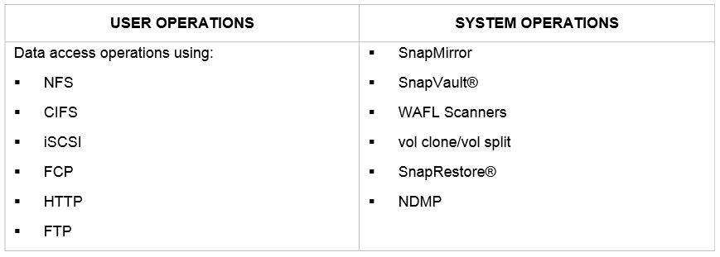
FlexShare – System vs User
Nastavlja se ga s parametrom 'system‘
Možne nastavitve so od 'Very High' (sistemski procesi imajo prednost) do 'Very Low' (uporabniški procesi imajo prednost).

Slide 12
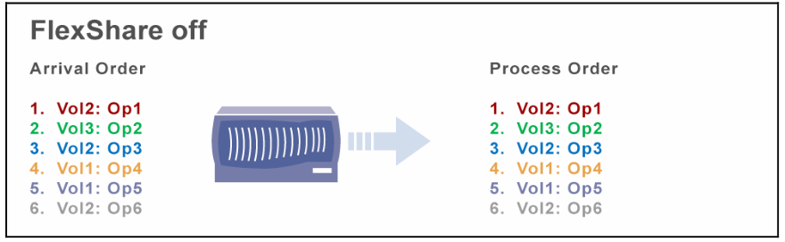
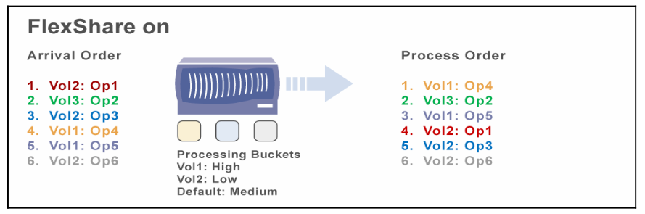
FlexShare – delovanje

Slide 13
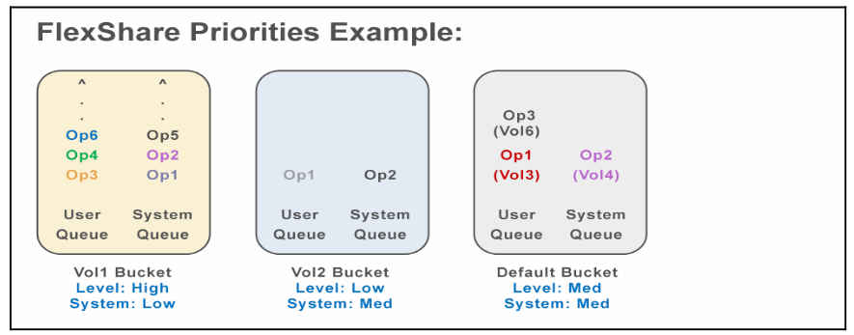
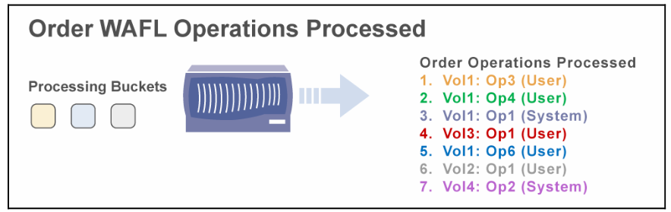
FlexShare – delovanje

Slide 14
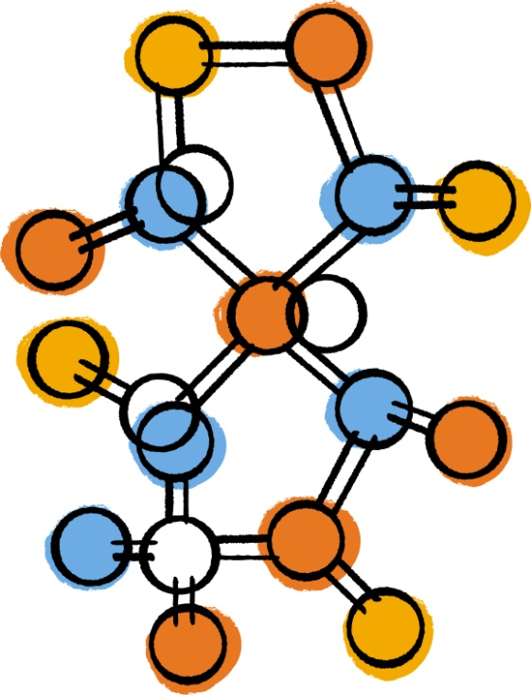
FlexShare – Nastavitve pomnilnika
DOT uporablja modified LRU algoritem za čiščenje pomnilnika
FlexShare določa „weight“ za posamezne volume kako naj jih DOT tretira
Nastavlja se s parametrom 'cache‚
Možne so dve nastavitve – keep in reuse

Slide 15
FlexShare – Nastavitve pomnilnika
Podatki s prioriteto ‚keep‘ so lahko izločeni samo z isto prioriteto podatkov
Če je pomnilnik poln in so v njem samo podatki iz volume-ov, kjer je prioriteta nastavljena na ‚keep‘, se podatki začnejo izločati po sistemu LRU.

Slide 16
FlexShare – Kako vpliva na razporejanje sistemskih resoursov
CPU
Višjo prioriteto CPU FlexShare izvaja s prej omenjenim urnikom WAFL operacij – višja prioriteta se izvaja prej
FlexShare ne pospeši posamezne WAFL operacije
Disk IO
FlexShare nastavlja concurrent operacije na diskih za volume.
Število operacij je določeno s prioriteto volume-a, točno se lahko spremlja iz statistike

Slide 17
FlexShare – Kako vpliva na razporejanje sistemskih resoursov
NVRAM
Z nastavitvijo FlexShare prioritete se nastavi tudi uporaba NVRAM-a za posamezne volume
Optimizira WRITE performance
Memory
Opcija nastavitve keep in reuse

Slide 18
FlexShare – administracija
Ukaz:
priority
Možne nastavitve:
level (very low -> very high)
system (very low -> very high, 1->100)
cache (keep/reuse/default)
.

Slide 19

FlexShare – Best Practice
Čim manj volume-ov v default processing bucket
Vsi volume-i v enem bucketu lahko predstavlja slabše performance.
Tudi če je prioriteta ista za vse volume se jo nastavi za vsak volume posebej, ker s tem vsak volume dobi svoj processing bucket

Slide 20
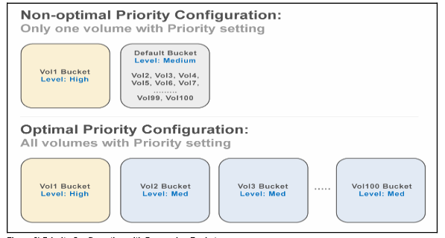
FlexShare – Best Practice

Slide 21
FlexShare – Best Practice
Pazljivo pri nastavitvah cache-a
Preveliko število volume-ov z nastvitvijo keep lahko izgubi na pomenu

Slide 22
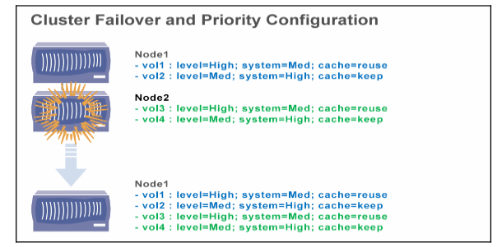
FlexShare – Best Practice
V primeru takeover-a se FlexShare nastavitve podvojijo - pomembno v primeru da uporabljamo prioriteto na cache-u!

Slide 23
Hvala!

